Slide 1
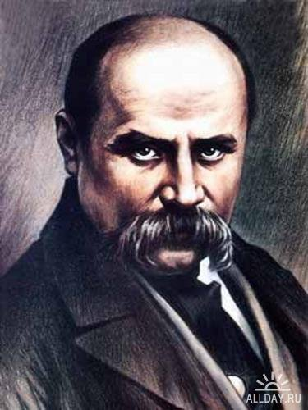
Історія України у творчості Т.Г. Шевченка
Підготувала учениця 11-Б класу
Пологівської СРШ І-ІІІ ступенів №2
Сезоненко Аліна Володимирівна.
Науковий керівник: Скидан Юлія Миколаївна, вчитель історії Пологівської СРШ І-ІІІ ступенів №2

Slide 2
Мета дослідження:
Аналіз історичного підгрунття на основі творів Тараса Шевченка.
Співставлення історичних подій та порівняння їх із поезією Шевченка.
ЗАВДАННЯ:
З`ясувати об`єктивні та суб`єктивні чинники ставлення Шевченка до історичних подій.

Slide 3
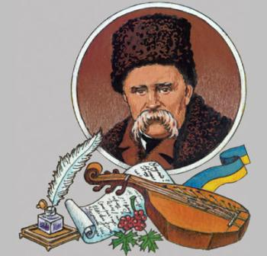
«Не можна уявити Тараса Шевченка без України, - писав вірменський поет Аветік Ісаакян, - і не можна пізнати Україну без Тараса Шевченка»
З Шевченкової поетичної, малярської, прозової та драматичної спадщини ми дізнаємося про звичаї, побут, характер українського народу, його минуле «та майбутнє» і, звичай, про його історію. Драматичну, криваву, трагічну історію України.

Slide 4
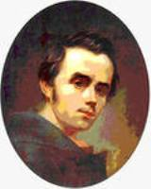
Ще маленьким хлопчиком Тарас із захопленням слухав розповіді свого діда Івана, учасника повстання Гайдамаків, про святу боротьбу українського народу за свою незалежність і віру православну проти польського поневолення. На все життя Шевченко запам`ятав думи та історичні пісні, в яких сліпі кобзарі прославляли національних героїв України.

Slide 5
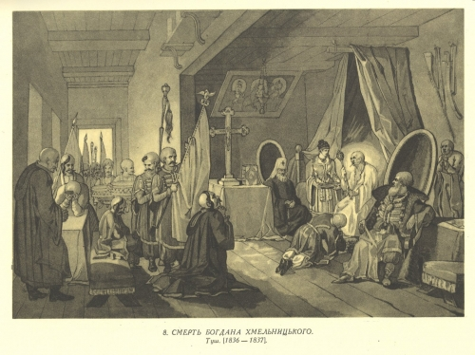
Шевченко про Богдана хмельницького
Багато гетьманів стали героями творів Тараса Шевченка, але найбільше уваги він приділяє Богдану Хмельницькому – видатному полководцеві й державному діячеві, якому історія довірила вирішити долю України. Шевченко присвятив
Б. Хмельницькому серію малюнків. У ранній роботі, ще доакадемічній, «Смерть Богдана Хмельницького», він зображує важливу подію в політичному житті України – смерть одного гетьмана й обрання нового.

Slide 6
Зображені події засвідчують глибоке знання Тарасом Шевченком історії України. Окрім фольклорних джерел, він вивчав тогочасні видання Д.М.Бантиша-Каменського «История Малороссии», Г. Кониського «История Русов».

Slide 7
Про найбільше повстання українського народу «Коліївщину» Шевченко розповів у поемі «Гайдамаки». У вірші «Холодний Яр» (1845) поет захищає запорожців-гайдамаків від нападок реакційних критиків, які писали, що « мы надеемся очистить память общества «славного низового войска» от пятна накинутого на него несколькими преступными его чинами». На це Тарас Шевченко відповів:
«Гайдамаки не воины, -
Разбойники, воры.
Пятно в нашей истории…»
Брешеш, людоморе!
За святую правду-волю
Розбойнік не стане,
Не розкує закований
У ваші кайдани
Народ темний, не заріже
Лукавого сина,
Не розіб`є живе серце
За свою країну.

Slide 8
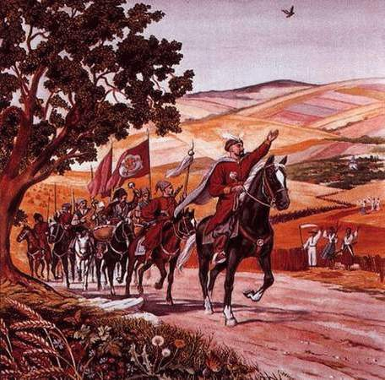
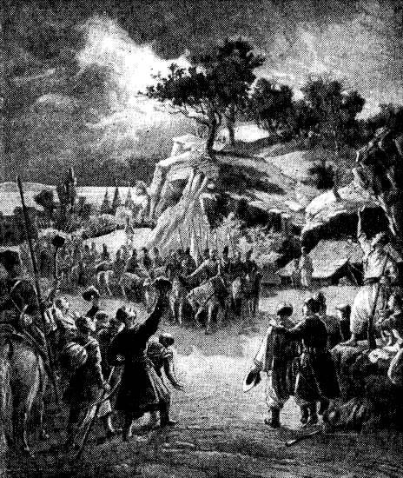

Slide 9
Найбільші свої симпатії висловив Шевченко до гетьманів Петра Дорошенка, Івана Мазепи, Павла Полуботка, полковника Семена Палія. Дорошенкові та його добі присвячена поезія «Заступила чорна хмара…», де він представлений як справжній патріот і борець за Україну, а його сумний кінець у московській неволі викликає жаль і співчуття поета:
А ти, старий Дорошенко,
Запорозький брате!
Нездужаєш чи боїшся
На ворога стати?
- Не боюсь я, отамане,
Та жаль України,-
І заплакав Дорошенко
Як тая дитина! –
Не розсиплем вражу силу,
Не встану я знову! :
Візьміть мої гетьманськії
Клейноди, панове,
Та однесіть москалеві:
Нехай Москва знає,
Що гетьмана Дорошенка
На світі немає.

Slide 10
У вірші «Іржавець» Шевченко висловив своє ставлення до гетьмана Мазепи та різко осудив політику Петра I щодо України, спрямовану на знищення залишків їі державності й посилення соціального гноблення. Петро I роздаровував українські землі своїм вельможам і вірним йому козацьким старшинам. Великою бідою для народу було примусове використання козаків і селян на будівництві каналів и укріплень Петербурга. Від виснажливої праці, поганих харчів, хвороб козаки гинули тисячами. « Пётр I обрадовался измене Мазепы и принялся притеснять Малороссию вопреки всех договоров»,- писав О. Герцен. По-зрадницькому Петро I викликав до Петербурга гетьмана Павла Полуботка і замордував його в Петропавлівській фортеці. « Пётр большой поступил с Полуботком…вопреки всякому понятию чести и нравственному стыду» (О.Герцен). За наказом Петра I був зруйнований і спалений Батурин – резиденція гетьмана Івана Мазепи і столиця тогочасної лівобережної України. У поемі «Сон» Шевченко дав відповідь на напис, зроблений Катериною II на пам`ятнику Петру I : « Петру Первому – Катерина Вторая». « Це той первий, що розпинав нашу Україну, а вторая доканала вдову сиротину».

Slide 11
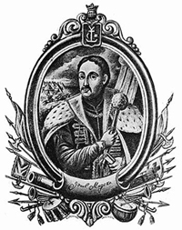
Та з Фастовським полковником
Гетьмана єднали.
Не строміли б списи в стрісі.
У Петра у свата.
Не втікали б із Хортиці
Славні небожата.
Не спинав би їх Прилуцький
Полковник поганий…
Не плакала б матер божа
В Криму за Украйну.
Тарас Шевченко «Іржавець»
Іван Мазепа

Slide 12
Тарас Шевченко не тільки добре знав історію України, події, які відбувалися за різних часів, а й давав їм оцінку у своїх творах. Вона неодмінно виходила з позиції захисту свого народу, від будь-якого поневолення, з позиції незалежного народу, що має право на свою державність.
Пишними рядами
Виступають отамани,
Сотники з панами
І гетьмани; - всі в золоті
У мою хатину
Прийшли, сіли коло мене
І про Україну
Розмовляють, розказують,
Як Січ будували,
Як козаки на байдарках
Пороги минали,
Як гуляли по синьому
Грілися в Скатурі
Та як, люльки закуривши
В Польщі на пожарі,
В Україну верталися,
Як бенкетували.
Тарас Шевченко «Гайдамаки»

Slide 13
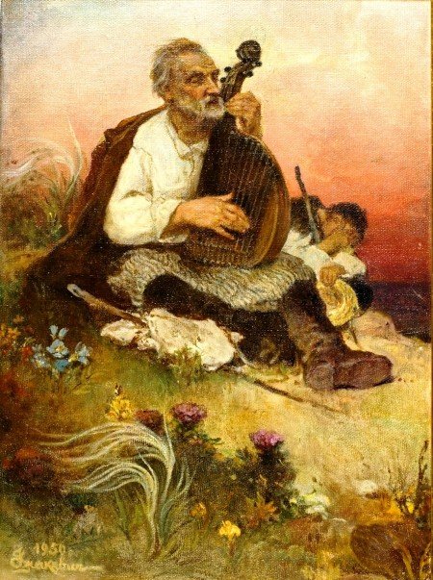
Висновок: Великим, безсмертним, вселюдським став геніальний син українського народу тому, що ідеї його творів, зміст усієї його творчості та громадської діяльності спрямовані на благо людини й народу. Бо словом своїм він виповів найсокровенніші мрії та прагнення всього людства та кожної чесної людини зокрема…
Розуміння історії в творах Шевченка виходило з позиції захисту свого народу, від будь-якого поневолення, з позиції незалежного народу, що має право на свою державність. Зображені історичні події засвідчують глибоке знання Тарасом Шевченком історії України.
Прочитайте знову
Тую славу. Та читайте
Од слова до слова,
Не минайте ані титли,
Ніже тії коми,
Все розберіть…Та й спитайте
Тойді себе: що ми?
Чиї сини? Яких батьків?
Ким? За що закуті?
Т. Шевченко.
І мертвим, і живим…

